Slide 1
2. Tidstecken

Slide 2
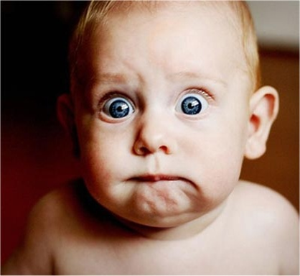
Kommer Jesus överraskande?
När det gäller vår Herre Jesu Kristi ankomst… ber vi er, bröder, att inte plötsligt tappa fattningen… Låt ingen bedra er på något sätt. Först måste…
avfallet komma och…
laglöshetens människa träda fram… så att han…
sätter sig i Guds tempel och…
säger sig vara Gud. (2 Tess 2:1-4)
Jesus säger ”Jag kommer snart/plötsligt” (Upp 22:7)
Pre-trib Uppryckande
Jesu återkomst
Yttersta domen
Dispensationalism →

Premillennialism →
Vedermöda (7 år)
Guds rike (1000 år)
Evighet
Amillennialism ↓
Guds rike (symboliskt)
Evighet
Notes:
VO: Amillennialismen stöder sig bla på: Luk 17:21: Guds rike är mitt ibland er.
VO: Amillennialismens allegorisering av Abrahams löfte gör att allt i Uppenbarelseboken är metaforer, vilket gör den mycket svårbegriplig.
Man ser det som tidlösa sanningar om kampen mellan ont och gott.
Många har också gett upp med att förstå Uppenbarelseboken.
God regel: Om något har en bokstavlig förklaring: Använd den!

Slide 3
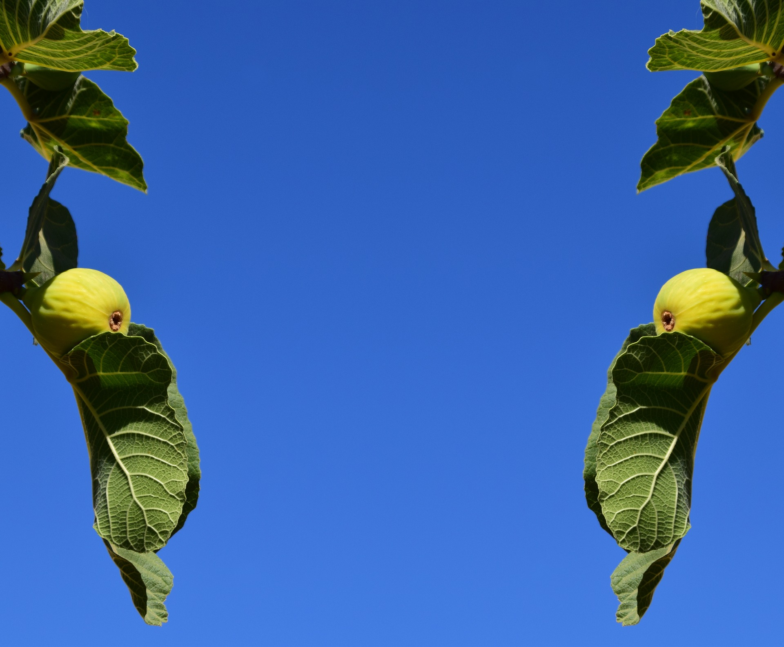
Bibelns beskrivningar
Lär av en jämförelse med fikonträdet. Redan när kvisten blir mjuk och bladen spricker ut vet ni att sommaren är nära. På samma sätt vet ni, när ni ser allt detta, att han är nära och står för dörren. (Matt 24:32-33)
Risk 1: Övertolkning
Risk 2: Ignorans
Jag hör rop som från en födande kvinna, ångestrop som från en förstföderska. Det är dottern Sions röst. (Jer 4:31)
I början: Folk ska resa sig mot folk och rike mot rike, och det ska bli svält och jordbävningar på många platser. Allt detta är bara början på födslovåndorna. (Matt 24:7-8)
Mot slutet: Då ska det bli en så stor nöd att något liknande aldrig förekommit från världens begynnelse och ända fram till nu, och inte heller ska komma. (Matt 24:21)
Notes:
VO: Födslovåndor är pulserande, topparna blir kraftigare och kraftigare och kommer tätare och tätare.

Slide 4
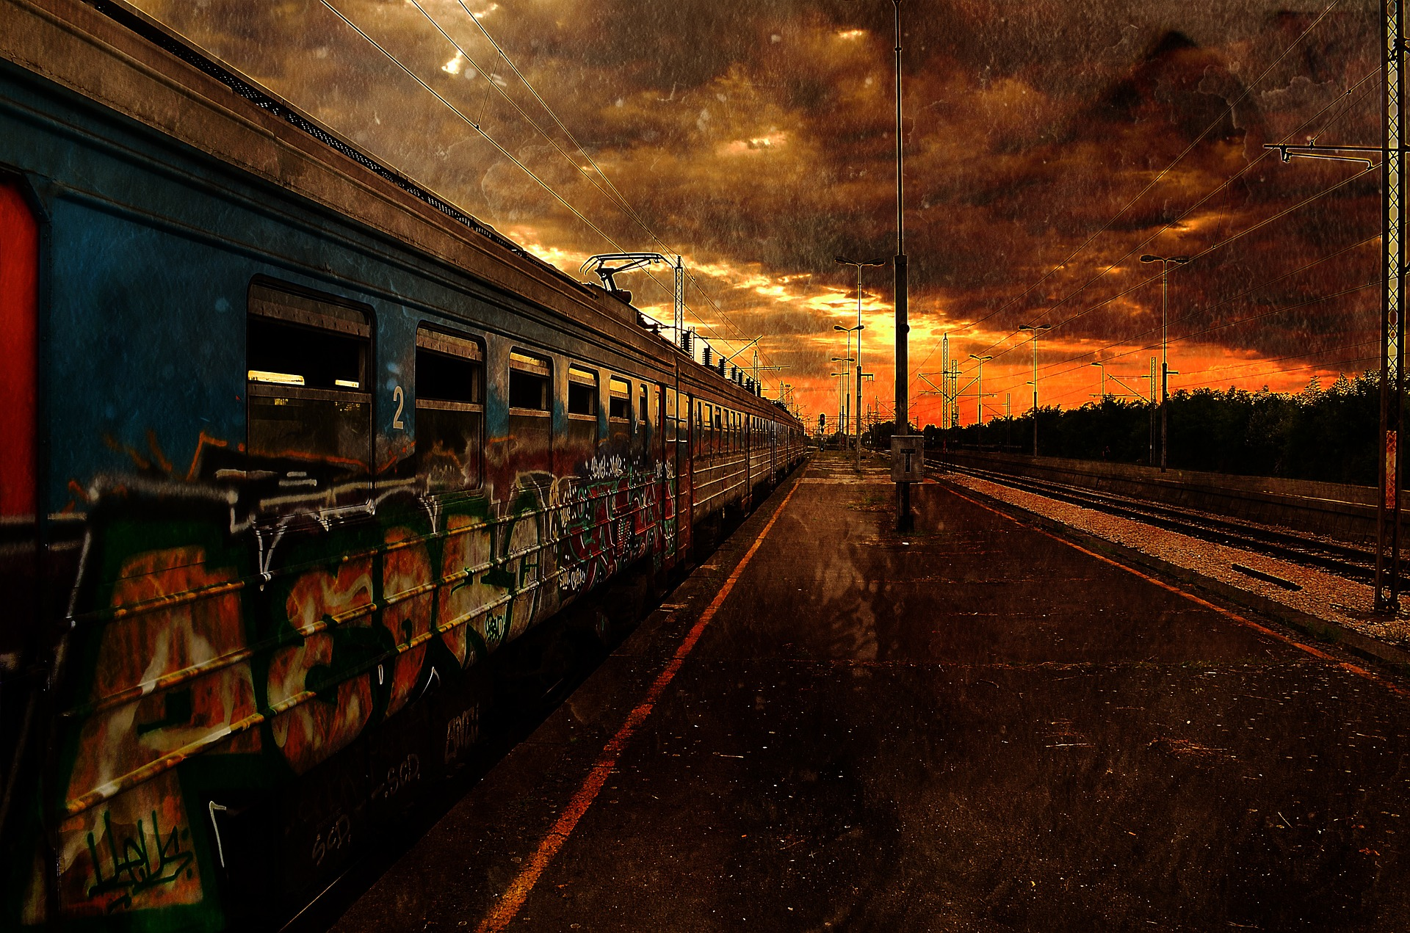
Tecken i tiden
Förföljelser och förförelser: Då ska man utlämna er åt lidande och döda er, och ni kommer att bli hatade av alla folk för mitt namns skull... Falska profeter ska träda fram och göra stora tecken och under för att om möjligt bedra även de utvalda. (Matt 24:9 & 24)
Ett stort avfall: I de sista tiderna kommer några att avfalla från tron. (1 Tim 4:1) Och då ska många komma på fall… och eftersom laglösheten ökar kommer kärleken att kallna hos de flesta. (Matt 24:10-12)
Utbredd egoism och omoral: Du ska veta att i de sista dagarna blir det svåra tider. Människorna kommer att vara egenkära, pengakära, skrytsamma, stolta, hånfulla, olydiga mot sina föräldrar, otacksamma, gudlösa… obehärskade, råa… falska, hänsynslösa och högmodiga. De kommer att älska njutning mer än Gud. (2 Tim 3:1-5)
Katastrofer: Det ska bli stora jordbävningar och svält och pest på den ena platsen efter den andra. (Luk 21:11)
Evolution: I de sista dagarna kommer hånfulla människor som… bortser… från att det för länge sedan fanns… en jord som uppstod ur vatten [vid skapelsen]… Genom vatten… dränktes den dåtida världen [vid Noas flod]. (2 Pet 3:3-6)
Evangeliet ska predikas: Detta evangelium… ska förkunnas i hela världen… Sedan ska slutet komma. (Matt 24:14)
Krig: Ni kommer att höra stridslarm och rykten om krig… Folk ska resa sig mot folk och rike mot rike. (Matt 24:6-7)
Israel åter i fokus: Jag ska samla [Israels barn]… och föra dem in i deras land. (Hes 37:21) Jordens alla folk ska församla sig mot [Jerusalem]. (Sak 12:3) När ni ser Jerusalem omringas av armeer, då vet ni att förstörelsen är nära. (Luk 21:20)
Förseglade profetior öppnas: Dessa ord ska förbli gömda och förseglade till den sista tiden… Ingen ogudaktig ska förstå detta, men de förståndiga ska förstå det. (Dan 12:9-10)

